Slide 1

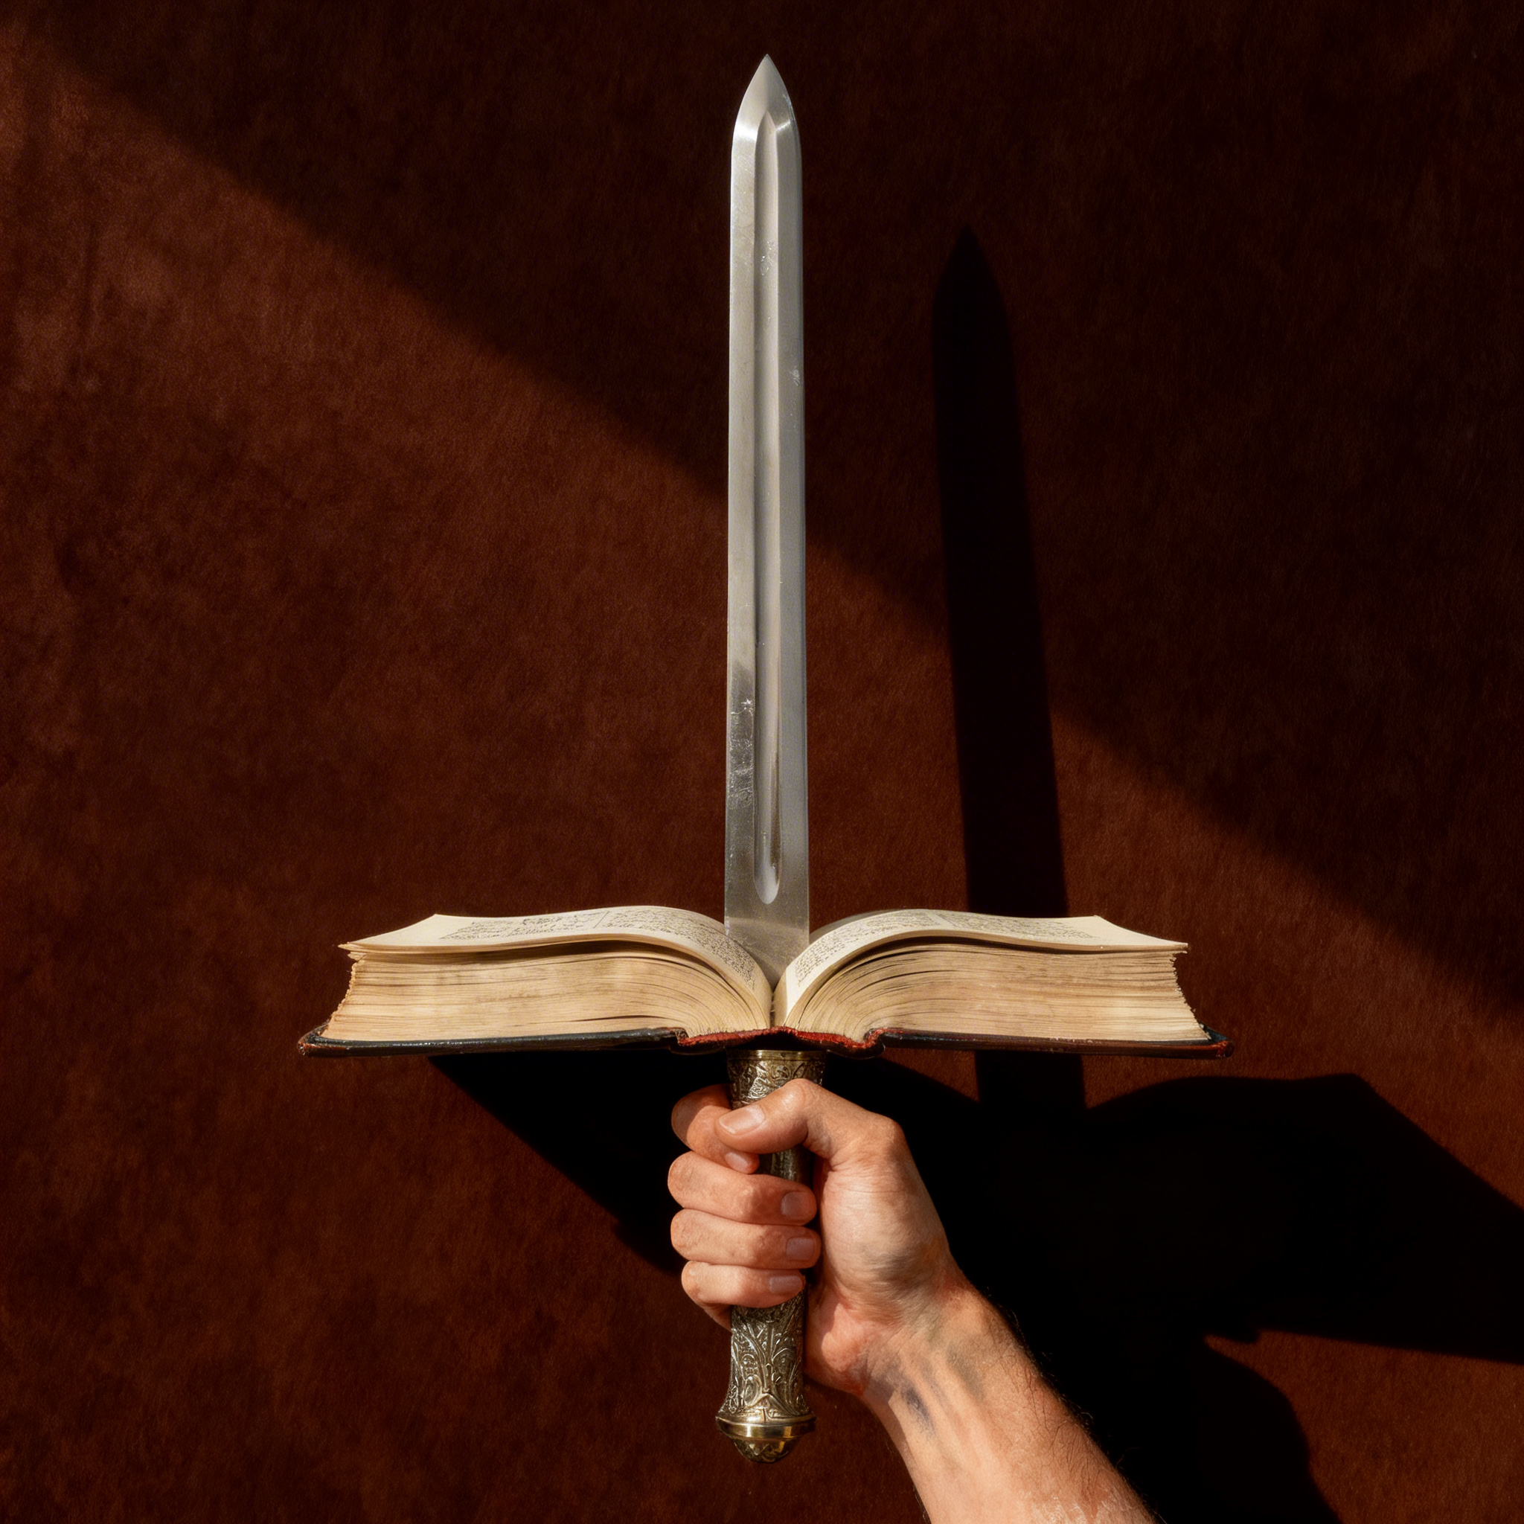
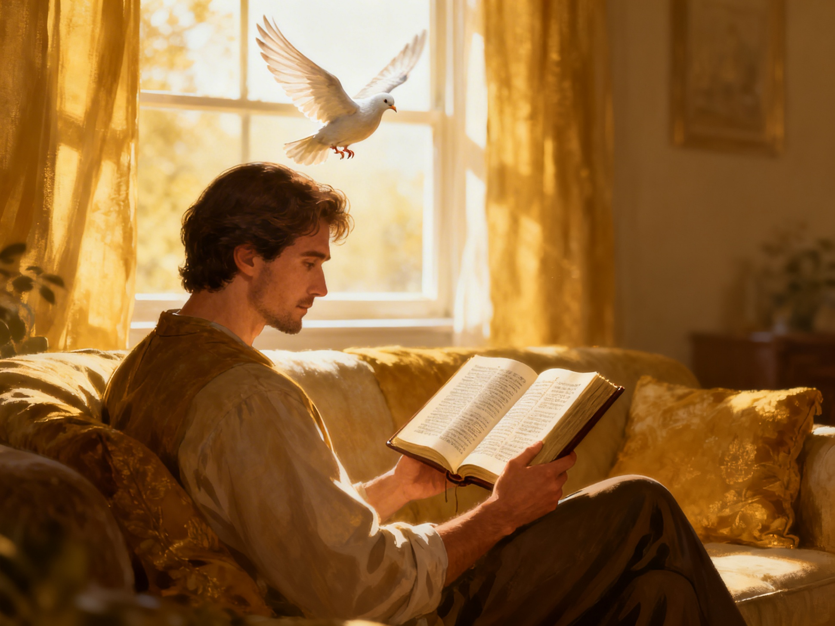
ULOGA
BIBLIJE
4. Pouka za 25. april 2026

Slide 2

“Jer je reč Božja živa i delotvorna, oštrija od svakog mača s dve oštrice. Ona duboko zaseca, te seže do spoja duše i tela, zglobova i moždine, pa sudi mislima i namerama srca.” (Jevrews 4,12, NSP)
Notes:
Buscar en biblia-espada

Slide 3


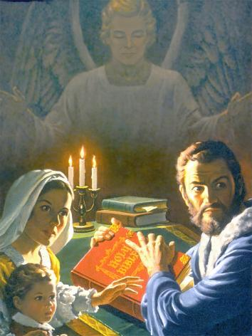
Biblija je najprodavanija knjiga na svetu, nadmašivši knjigu na drugom mestu pet puta. Ali to nije uvek bio slučaj.
Postojalo je vreme kada je posedovanje Biblije, čitanje ili čak pričanje o njoj moglo biti osnova za zatvaranje, mučenje, pa čak i smrt.
Da nije bilo Božje posebne zaštite, Biblija bi odavno nestala. Zašto? Šta je tako posebno u vezi sa ovom knjigom što je čini i tako voljenom i tako omraženom?
Neprijatelj Biblije.
Ispravni i netačni načini čitanja Biblije.
Šta je Biblija?
Pozitivni efekti čitanja Biblije.
Prijatelji Biblije.

Slide 4


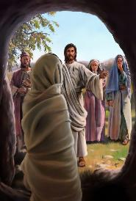
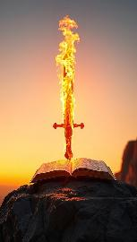
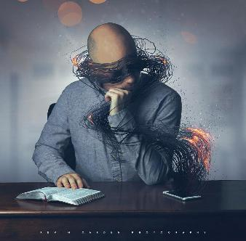
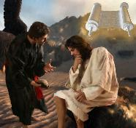
NEPRIJATELJ BIBLIJE
“I kacigu spasenja uzmite, i mač duhovni koji je reč Božja. ” (Efescima 6,17)
Razmislite o tome šta je izgovorena reč Božja sposobna da uradi: stvaranje i davanje života (Ps. 33,6), ili vaskrsavanje mrtvih (Jovan 5,28.29).
Šta Biblija, pisana reč Božja, može da uradi? Ona ima moć da nas brani (Ef. 6,17b) i transformiše nas (Jev. 4,12). Isus je koristio Bibliju da se brani od iskušenja (Matej 4,4.7.10).
Sotona zna da je nemoćan protiv sile Biblije. Zbog toga je pokušao da je fizički uništi. Nije uspeo, jer su biblijska društva počela da distribuiraju hiljade primeraka. Zatim je pokušao da je diskredituje višom kritikom. Sada on nastoji da nas spreči da je čitamo zaokupljajući naše vreme drugim stvarima.
Da li ću ga pustiti da se tako izvuče? Zar ne mogu da nađem malo vremena u svom rasporedu da čitam Bibliju? Čitanje nas transformiše i čini jakim protiv našeg najgoreg neprijatelja: đavola.

Slide 5

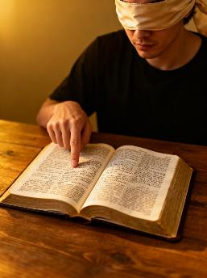
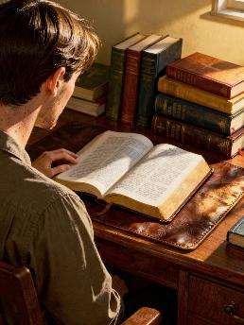
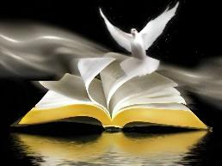

ISPRAVNI I NEISPRAVNI NAČINI ČITANJA BIBLIJE
“Postaraj se da se pokažeš pošten pred Bogom, kao radin koji se nema šta stideti, i pravo upravlja rečju istine.” (2. Timotiju 2,15)
Netačni načini:
Čitajte ono što se slaže s všim gledištem.
Birajte tekstove nasumično, bez svrhe.
Ispravni načini:
Proučavajte sistematski.
Birajte ono što vam se sviđa i odbacite što vam se ne sviđa.
Ne odbacujte nijedan tekst, već ih sve analizirajte.
Nastojte da naučite što je Božja volja.
Naše proučavanje Biblije treba da bude racionalno, ali naš razum mora da se podvrgne sili Duha Svetoga kako bi se ispravno razaznala biblijska poruka.
Zašto? Zato što je naš razlog ograničen i nije uvek pouzdan. Zato, kada proučavamo Bibliju, moramo tražiti mudrost njenog Autora.

Slide 6
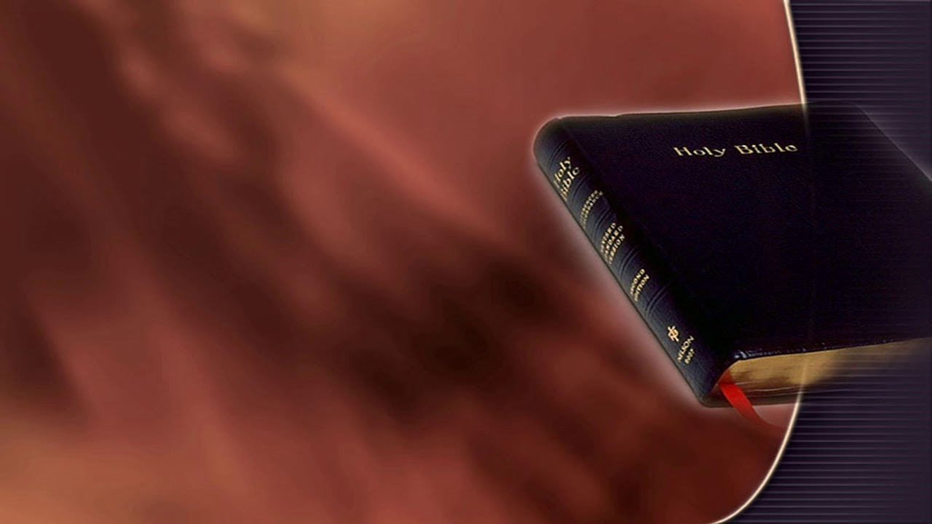
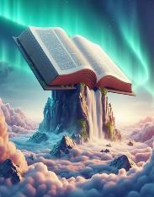
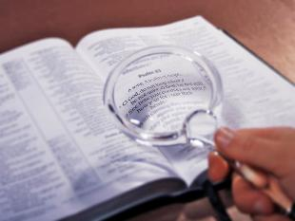
ŠTA JE BIBLIJA?
U našem društvu, pa čak i među hrišćanskim krugovima, postoji verovanje da je istina relativna, da ne postoji istina koja ostaje konstantna i nepromenljiva tokom vremena.
„Osnova je reči tvoje istina, i večan je svaki sud pravde traje." (Psalam 119,160)
Međutim, Biblija – kao reč Božja – tvrdi da poseduje apsolutnu istinu (Ps. 119,160; Jovan 17,17; Jakov 1,18). Tvrdi da je čist i zaštitni štit protiv ljudske sofistike (Priče 30:5). Ako tome dodamo bilo koju od naših "istina", možemo se smatrati lažovima pred Bogom (Priče 30,6).
Svaka tvrdnja, svaka istina, mora biti testirana od strane Biblije. Kada postoji kontradikcija između onoga što smatramo istinitim i onoga što Biblija tvrdi, postoje dve mogućnosti: ili grešimo, ili pogrešno tumačimo Bibliju (2. Pet. 3,16).

Slide 7


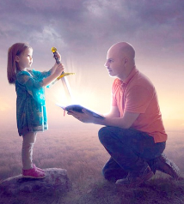
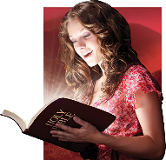
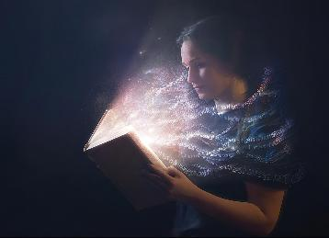
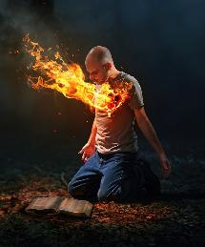
POZITIVNI EFEKTI ČITANJA BIBLIJE
“U srce svoje zatvorio sam reč tvoju da ti ne grešim.” (Psalam 119,11)
Nešto što čak ni najvatreniji neprijatelji Biblije ne mogu poreći je njena moć da transformiše ljude. Pavle je upoređuje sa mačem koji poseduje veliku moć.
Čini nas da vidimo sebe onakvima kakvi zaista jesmo (Jevrejima 4,12).
Čuvanas od greha (Psalam 119,11)
Ona je hrana za našu dušu (Jer. 15,16).
Ona čini da duhovno rastemo (1. Pet. 2,2).
On nam daje život (Jovan 6,63).
Nijedna druga knjiga ne može da utiče na nas kao Biblija. Kada smo spremni da prihvatimo njena učenja u našim životima, mi se menjamo na bolje.
Kada je čitamo otvorenog srca i tražimo od Boga prosvetljenje Duha Svetoga, naš život se transformiše i mi se menjamo.

Slide 8

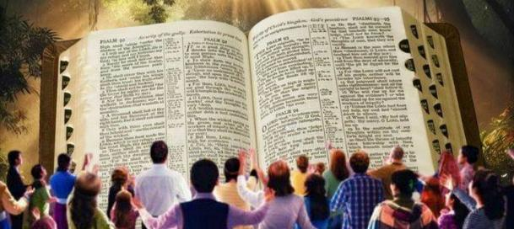
“For this reason we also thank God without ceasing, because when you received the word of God which you heard from us, you welcomed it not as the word of men, but as it is in truth, the word of God, which also effectively works in you who believe.” (1 Thessalonians 2:13)
PRIJATELJI BIBLIJE
Kada primamo Bibliju na ovaj način...
Ona nam pokazuje stanje našeg odnosa sa Bogom.
Ona nam govori kako da ojačamo taj odnos.
Doživljavamo postepenu transformaciju.
Približavamo se Isusu.
Ona nas čini mudrima za spasenje
Mi rastemo u znanju istine.
Naša vera raste i jača.
Imamo nadu.
Svesni smo da nas čeka bolji, večni, divni život.
Friends of the Bible approach it with the awareness that it is the Living Word of God (1 Thessalonians 2:13). But how can I reach that conviction?
Paul tells us that, for this, we need spiritual discernment, that is, the ability to understand spiritual things (1 Corinthians 2:14). Therefore, discerning the divine message in the Bible is the work of the Holy Spirit acting within us.

Slide 9

“Biblija otkriva istinu sa jednostavnošću i savršenim prilagođavanjem potrebama i čežnjama ljudskog srca, čime je zapanjila i očarala najkultiviranije umove, dok omogućava najskromnijim i nekulturnim da razluče put spasenja. Pa ipak, ove jednostavno izrečene istine drže se tema koje su tako uzvišene, tako dalekosežne, tako beskrajno izvan moći ljudskog razumevanja, da ih možemo prihvatiti samo zato što ih je Bog objavio. […] Što više istražujemo Bibliju, dublje je naše uverenje da je to reč Boga živoga, i ljudski razum se klanja pred veličanstvom božanskog otkrivenja."
Elen G. Vajt, Put Hristu, str. 107. original.

